Slide 1
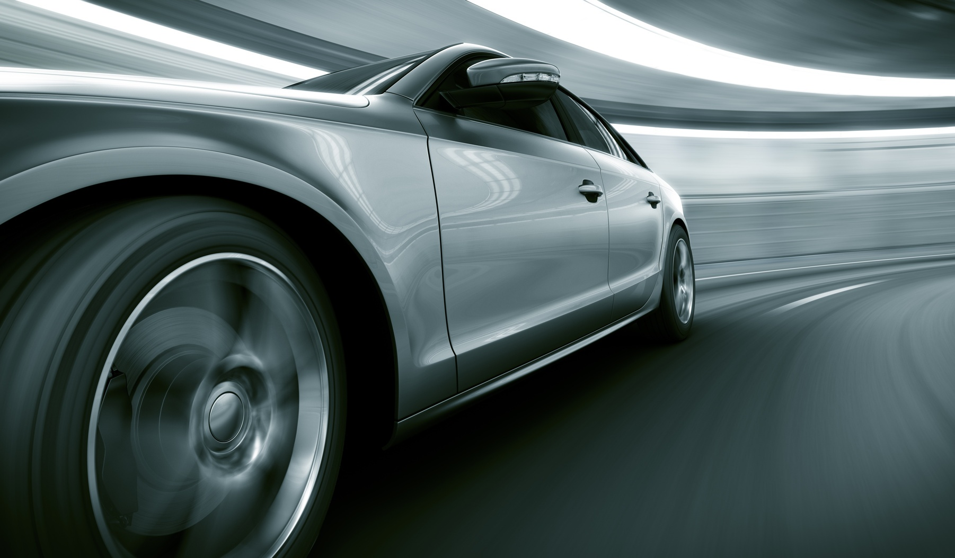

Systémy pro snižování emisí ve výfukových plynech u spalovacích motorů
Vysoká škola technická a ekonomická v Českých Budějovicích Ústav technicko-technologický
Autor práce: Petr Pavlečka
Vedoucí práce: Ing. Ladislav Bartuška
Oponent práce: Mgr. Ladislav Mátl
České Budějovice, leden 2018

Slide 2
Motivace a důvody řešeného tématu
Vlastní zájem o problematiku,
možnost využití získaných znalostí v praxi,
aktuální téma.

Slide 3
Cíl práce
Cílem práce je popis stávajících systémů pro eliminaci emisí ve výfukových plynech spalovacích motorů a ověření jejich funkčnosti pomocí měření emisí.

Slide 4
Výzkumný problém
Analýza emisních norem EURO a homologačních testů,
ověření systémů pro snižování emisí ve výfukových plynech spalovacích motorů. Porovnání naměřených hodnot emisí testovaných vozů s platnými emisními limity.

Slide 5
Metodika
Metoda sběru dat a zpracování dat
    Analýza dokumentů,
    rozhovor,
    měření emisí u vzorku 10 vozů dle typu spalovacího motoru,
    porovnání naměřených hodnot.

Slide 6
Dosažené výsledky

Slide 7
Dosažené výsledky

Slide 8
Závěrečné shrnutí
Testované vozy splnily předepsané limity a výsledné hodnoty měření emisí potvrzují funkčnost systémů pro redukci výfukových plynů
Patrné rozdíly v účinnosti systémů především u vozidel se vznětovým motorem
Poukázání na problematiku mírných emisních limitů při měření emisí ve SME
Poukázání na problematiku nevyhodnocování některých škodlivých složek ve výfukových plynech

Slide 9
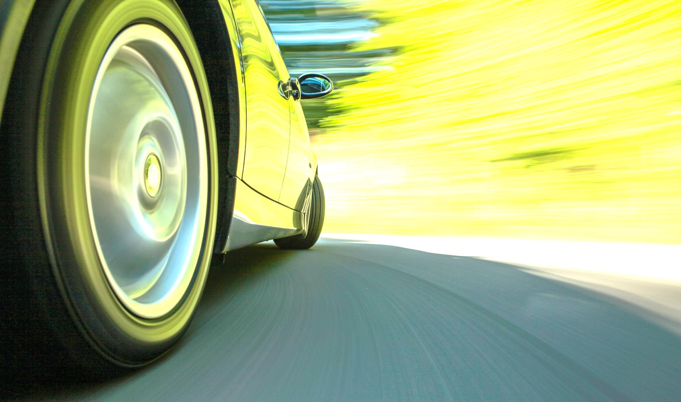
Závěr prezentace
Děkuji za pozornost

Slide 10
Doplňující otázky
Vedoucí práce:
Jakým způsobem bychom mohli dle Vás kvantifikovat či dokázat podíl např. Katalytické redukce na celkovém snížení emisí ve výfukových plynech ze spalovacího motoru konkrétního vozidla?
Zaznamenává to např. OBD či je to vůbec možné zjistit?
Oponent práce:
Kam bude podle vás směřovat budoucí technologie v rámci snižování emisí v dopravě?

